Slide 1
4
6
5
meet
رياضيّات عَبر ألـ
2
0
1
معلمات ومعلمين، أهلًا بكم، في عارضة الشرائح التي أمامكم عدّة نشاطات ملائمة لدرس قصير بموضوع معرفة الأعداد حتى 10,000.
يمكن الاستعانة بها في الدروس التزامنية (وأيضا كمهام قصيرة في الدروس داخل الصف).
النشاطات تلائم تلاميذ الصّف الثالث.
للتوسّع في الموضوع ولنشاطات أخرى، يمكنكم إيجادها في الموقع – وحدات تعليمية محوسبة في الفضاء التربوي
(ביחידות הוראה מתוקשבות במרחב הפדגוגי).
3
مَعرِفَة الأعداد حتى 10,000
الصّف الثالث
8
7
9

Slide 2
أمامَكُم مَجموعة أعداد مُرتّبَة مِن العَدَد الأصغَر إلى العَدَد الأكبَر. 1. اقتَرِحوا عَددًا يُلائِم لِلمُستَطيل وَعَددًا آخَر يُلائِم لِلمُثلّث.
2. اقتَرِحوا إمكانيّات أخرى لأعداد تُلائِم المُستَطيل وَأعداد تُلائِم المُثلّث.
2,758
2,767
2,782
2,786
المصدر: وحدة تعليمية محوسبة– نبدأ السنة الدراسية مع الحسّ العددي-מתחילים שנה עם חוש למספרים

Slide 3
أمامَكُم مَجموعة أعداد مُرتّبَة مِن العَدَد الأصغَر إلى العَدَد الأكبَر. اقتَرحوا عَدَدًا ملائمًا لِلمُستَطيل. اكتُبوا عِدَّة إمكانيّات.
3,447
3,458
4,963
5,037
أشيروا إلى الأعداد التي يُمكن كِتابَتها مَكان المُستَطيل.
3,457
3,459
3,960
3,449
المصدر: وحدة تعليمية محوسبة– نبدأ السنة الدراسية مع الحسّ العددي-מתחילים שנה עם חוש למספרים

Slide 4
حَدِّدوا دون إجراء حِساب دَقيق:
ما التّمارين التي رَقَم أحاد حاصِل الجَمع فيها مُتَساوٍ؟
ما التَّمرين الذي يوجَد له أكبَر نَتيجَة؟
ما التَّمرين الذي يوجَد له أصغَر نَتيجَة؟
لِتَمرينَين يوجَد نَفس النَّتيجة، ما هُما؟
3,024 + 2,762
3,450 + 2,345
2,098 + 1,987
3,001 + 3,001
2,662 + 3,124

Slide 5
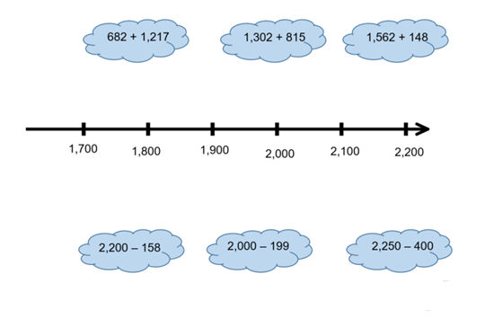
مُدُّوا خَطًّا بَين كُلّ تَمرين والمَكان المُلائم لِنتيجَتِه بِالتَّقريب على مُستَقيم الأعداد.

Slide 6
يوجَد في المَدينة 3 أحياء:
في الحَيّ أ يوجَد 1,590 مُواطِنًا.
في الحَيّ ب يوجَد 7,807 مُواطِنًا.
في الحَيّ ج يوجَد 1,905 مُواطِنًا.
هل عَدَد المُواطنين في المَدينة اكبَر مِن 3,000؟
اشرَحوا كَيف يُمكِن الإجابَة عَن السُّؤال دون إجراء حِساب دَقيق.

Slide 7
زَرَعوا في عيد غَرس الأشّجار 2,000 شَجرة في الحَديقة العامَّة لِلبَلدَة.
وَصَل لِلحَديقَة تَلاميذ مِن 4 مَدارِس.
زَرَع تلاميذ مَدرَسَة ابن سينا 521 شَجرَة.
زَرَع تلاميذ مَدرَسَة الزَّيتون 479 شَجرَة.
زَرَع تلاميذ مَدرَسَة ابن خَلدون 428 شَجرَة.
كَم شَجَرَة زَرَع تلاميذ مَدرَسَة البُستان؟

